Slide 1
중간 보고
패션피플팀

Slide 2
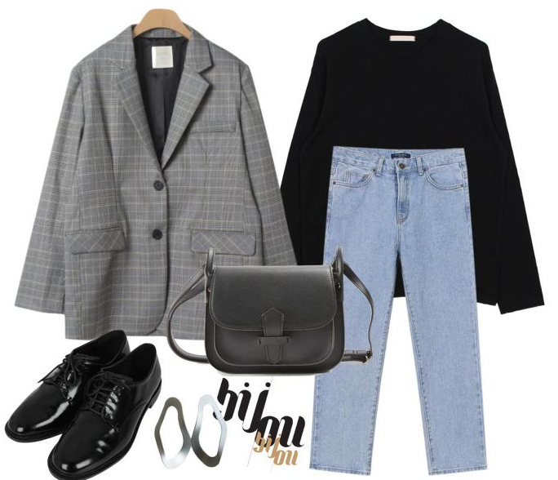

01.
문제 인식
질문 : 입을 옷을 코디 하는데 걸리는 시간을 줄일 수는 없을까?
배경 : 매일 아침 집을 나서기 전, 날씨, 상황, 체형 등에 따라 어떤 옷을 입을 지
고민하는 시간이 길어서, 코디에 많은 시간을 소비하거나 시간이 없는 경우엔
제대로 코디 하지 못하고 나가는 경우가 많음.
why, what? :
- 코디를 하는 시간을 줄이기 위해 코디를 추천해주는 서비스를 개발하자!

Slide 3
02.
문제 정의
5whys
문제 상황 요약 : 입을 옷이 없음
(2) 최초로 인식된 문제 정의하기 : 입을 옷을 추천해주는 서비스를 모색하자
(3) 왜 (why)라는 질문과 대답 반복하기
(4) 진짜 문제 정의하기 : 옷장을 기반으로 코디를 추천해주는 방법을 찾자
질문 | 대답
왜 입을 옷이 없는가? | 옷이 부족해서
왜 옷이 부족한가? | 평소에 자주 구매해 놓지 않아서
왜 자주 구매하지 않았는가? | 자신의 옷장을 어떻게 활용할지와 어떤 옷을 구매해야할지 몰라서
왜 자신의 옷장을 어떻게 활용할지 모르고, 어떤 옷을 구매해야할지 모르는가? | 상황/취향/날씨/트렌드 등에 따라 다르게 코디하기 어려워서
왜 상황/취향/날씨/트렌드 등에 따라 다르게 코디하기 어려운가? | 옷에 대해 잘 몰라서

Slide 4
02.
문제 정의
모순 분석(기술적 모순 분석)
문제 상황 요약 : 입을 옷의 코디를 고민을 많이 할 수록 옷의 스타일이 좋아지지만 시간이 오래 걸림
(2) 기술 모순 분석 :
(3) 기술적 모순 선택하기
(4) 진짜 문제 정의하기 : 스타일에 맞게 코디를 하되, 그에 사용되는 시간을 줄일 수 있는 방법을 모색하자
구분 | 기술적 모순
 | 조건 | 장점 | 단점
TC1 | 코디에 만족하면 | 스타일 만족도 | 사용되는 시간
TC2 | 시간을 적게 투자하면 | 사용되는 시간 | 스타일 만족도
선택한 기술적 모순 | 선택 이유
TC1 | 시간이 더 오래 걸리더라도 스타일이 더 중요하기 때문에

Slide 5
02.
아이디어 도출
SCAMPER
1) 대체 (Substitute) – 피팅 모델을 아바타로 대체하면 어떨까?
2) 결합 (Combine) – AI와 코디를 결합하여 코디를 자동으로 추천해주면 어떨까?
3) 적용 (Adapt) – 3D 아바타 기술을 적용하여 추천 받은 코디를 직접 입혀볼 수 있으면 어떨까?
4) 확대 (Magnify) – 제품의 리뷰를 모든 사이트에서 가져와 보면 어떨까?
변경 (Modify) – 옷을 입히는 아바타의 체형을 사용자에 맞게 변경하면 어떨까?
5) 용도 변경 (Put to other use) – 달력에 일정이 아닌 코디를 기록하면 어떨까?
6) 제거(Eliminate, 축소) – 옷 한 벌로 코디를 추천하거나 소통하면 어떨까?
7) 뒤집기(Reverse) – 추천 받은 코디를 사용자가 평가하여 자신만의 스타일을 찾아보면 어떨까?
재배열(Rearrange) - 옷을 아바타에게 입혀보고 코디를 정하는 건 어떨까?

Slide 6
02.
아이디어 도출
분리원리
(1) 배경 : 매일 아침 집을 나서기 전 코디에 사용되는 시간이 오래 걸림. 어떻게 하면 스타일에 맞게 코디를 하면서, 그에 사용되는 시간도 줄일 수 있을까?
(2) 물리적 모순 도출하기
(3) 모순 상황 도식화하기
특성 : 시간 | 적게 투자 | 많이 투자
필수조건 (목적) | 시간 절약 | 스타일 만족도 상승
특성 : 시간
필수 조건(목적)
적게 투자
시간 절약
스타일에 맞게 코디를 하면서, 그에 사용되는 시간도 줄이는 방법
물리적 모순
기술적 모순
많이 투자
스타일 만족도 상승

Slide 7
02.
아이디어 도출
분리원리
(4) 분리 질문하기
(5) 일반 해결책 도출하기
(6) 특정 해결책 도출: 조건 (자주 입는 옷, 스타일, 체형, 날씨 등)에 따라 코디를 추천해준다.
분리원리 | 분리 질문
시간 분리 | 항상 코디에 대한 시간을 절약 해야 하는가? 아니면 특정 시간에만 절약 해야 하는가?
공간 분리 | 모든 공간에서 코디에 대한 시간 절약이 필요한가? 아니면 특정 공간에서만 절약 해야 하는가?
조건 분리 | 코디에 대한 시간 절약이 모든 조건에서만 필요한가?아니면 특정 조건에서만 필요한가?
전체와 부분 분리 | 전체적으로는 시간을 절약하지만, 부분적으로는 시간을 많이 사용하도록 하면 어떨까?
분리원리 | 분리 질문
시간 분리 | 시간이 부족한 경우에만 코디를 추천해준다. (ex. 출근 전)
공간 분리 | 집이나 촬영 스튜디오에서만 코디를 추천해준다.
조건 분리 | 조건 (자주 입는 옷, 스타일, 체형, 날씨 등)에 따라 코디를 추천해준다.
전체와 부분 분리 | 부분만 코디를 추천해준다. (ex. 현재 룩에 맞는 신발, 모자...)

Slide 8
02.
아이디어 평가
가중순위 결정법
 | 실용성 | 창의성 | 구현가능성 | 우선순위
편의성 | 실용성 | 창의성 | 구현가능성 | 편의성:0
실용성 | X | 실용성 | 구현가능성 | 실용성:2
창의성 | X | X | 구현가능성 | 창의성:1
구현가능성 | X | X | X | 구현가능성:3
<평가기준 순위 결정>

Slide 9
02.
아이디어 평가
가중순위 결정법
 | 실용성 (가중치 0.3) | 창의성 (가중치 0.2) | 구현 가능성 (가중치 0.5) | 총합 | 최종순위
대체 | 4 (1.2) | 5 (1.0) | 4 (2.0) | 4.2 | 1
용도 변경 | 3 (0.9) | 4 (0.8) | 5 (2.5) | 4.2 | 1
조건분리 | 5 (1.5) | 1 (0.2) | 5 (2.5) | 4.2 | 1
결합 | 3 (0.9) | 2 (0.4) | 5 (2.5) | 3.8 | 2
확대 | 4 (1.2) | 3 (0.6) | 4 (2.0) | 3.8 | 2
재배열 | 3 (0.9) | 4 (0.8) | 4 (2.0) | 3.7 | 3
변경 | 6 (1.8) | 2 (0.4) | 3 (1.5) | 3.7 | 3
시간분리 | 1 (0.3) | 2 (0.4) | 5 (2.5) | 3.2 | 4
공간분리 | 3 (0.9) | 1 (0.2) | 3 (1.5) | 2.6 | 5
전체와 부분분리 | 2 (0.6) | 5 (1.0) | 1 (0.5) | 2.1 | 6
뒤집기 | 2 (0.6) | 2 (0.4) | 2 (1.0) | 2.0 | 7
제거(축소) | 1 (0.3) | 2 (0.4) | 1 (0.5) | 1.2 | 8
<도출된 아이디어 및 아이디어 평가>

Slide 10
02.
최적해 소개
주요 기능
대체하기 & 적용하기: 피팅 모델을 3D아바타로 대체해서 옷을 코디 할 때 대략적인 옷의 느낌을 알 수 있다.
조건 분리 & 결합하기: 마이옷장에 있는 코디나 자주 입었던 코디들을 바탕으로 다양한 기준에 다라 코디를 자동으로 추천해준다.
확대하기: 특정 옷에 대한 리뷰들 해당 사이트에 대한 리뷰 뿐만 아니라 다른 웹 사이트의 리뷰들까지 볼 수 있다.
용도 변경하기: 달력에 입었던 코디를 기록해서 무슨 옷을 어떤 날에 입었는지 알 수 있다.
변경하기: 체형에 맞춰 아바타를 변경할 수 있어 체형에 맞는 코디가 가능하다.
조건분리: 최저가 순이나 제휴를 맺은 브랜드 등 특정 기준을 통해 코디를 추천해준다.

Slide 11

02.
최적해 소개
기존 유사 제품과 비교 (오늘의 코디)
오늘의 코디 | 보완 아이디어 | 기능
취향, 체형, 상황을 고려한 코디를 추천해주지 않음. | 조건분리 & 변경하기 | 특정한 조건(상견례, 체형 등)이나 코디를 추천함
사용자의 옷장 이외의 옷을 최저가 순으로 제시해주지 않음. | 조건분리 | 최저가 순이나 가장 인기있는 옷 등 다양한 기준으로 옷을 추천함
특정 브랜드와 제휴를 맺어 할인 혜택을 제공해주는 기능은 존재하지 않음. | 조건분리 | 제휴를 맺은 브랜드 위주로 추천해주고 할인 혜택도 제공함

Slide 12
02.
최적해 평가
 | 점검 문항 | 답변
1 | 최적해가 진짜 문제를 근본적으로 해결하는가? | Y
2 | 더 좋은 해결책을 찾는 것을 포기하지 않았가? | Y
3 | 최적해가 논리적인가? | Y
4 | 최적해가 모든 관련 규정과 제약 조건을 만족하는가? | Y
5 | 최적해의 긍정적인 측면과 부정적인 측면을 모두 검토했는가? | N
6 | 최적해로부터 파생되는 모든 영향력을 충분히 검토했는가? | N
7 | 최적해가 선한 영향력을 가지고 있는가? | Y
8 | 최적해가 목적을 달성하기 위한 "큰 그림"에 적합한가? | Y
<최적해 점검표>

Slide 13
02.
최적해 평가
 | 점검 문항 | 답변
1 | 어떤 목적을 달성하기 위해 노력하고 있는가? | Y
2 | 그 목적에 대해 만족하는가? | Y
3 | 최적해에 대해 자부심을 가지고 있는가? | Y
4 | 잘못된 자부심이나 자기 불신을 가지고 있는가? | N
5 | 최적해로부터 파생되는 모든 영향력을 충분히 검토했는가? | Y
6 | 자신의 결정을 계속 고수하는가? | N
7 | 다른 요구나 필요에 의해 자신의 결정이 흔들리는가? | N
8 | 더 좋은 해결책을 찾는 것을 빨리 포기했는가? | N
<도덕성 평가 문항>

Slide 14
02.
최적해 평가
 | 점검 문항 | 답변
1 | 최적해가 우리 사회에 나쁜 영향을 미치는가? | N
2 | 최적해가 미래에 나쁜 영향을 미치는가? | N
3 | 최적해를 경제적/환경적/정치적/도덕적으로 신뢰할 수 있는가? | Y
4 | 최적해의 모든 결과가 더 심각한 다른 문제를 유발하지 않는지 충분히 조사했는가? | Y
5 | 최적해의 긍정적인 측면과 부정적인 측면을 모두 검토했는가? | Y
<안전성 평가 문항>

Slide 15
Thank you
너목들

